Slide 1
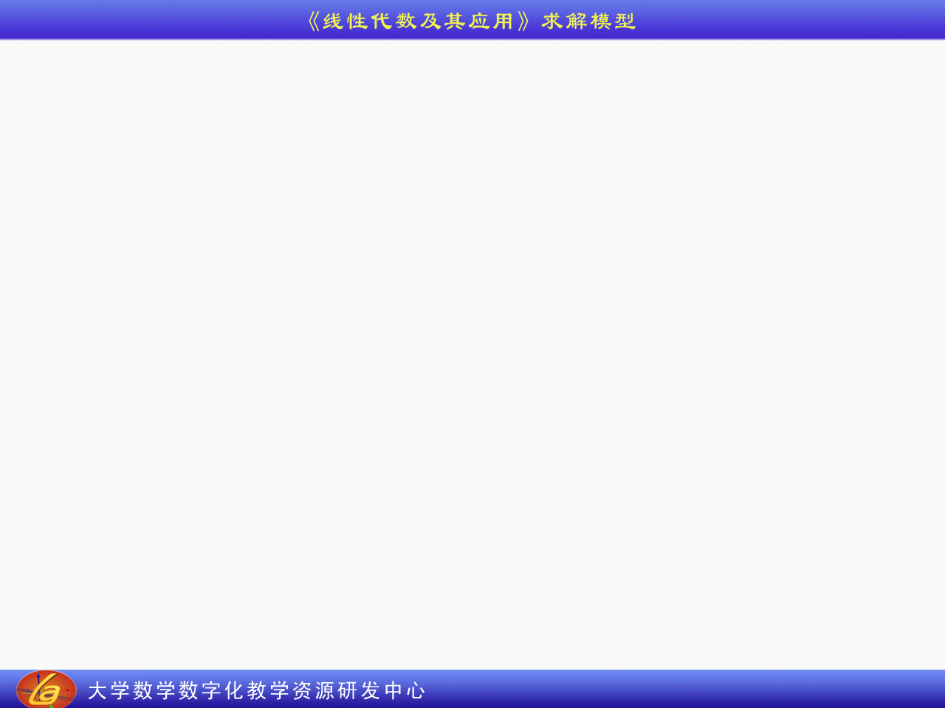
矩阵的求逆模型
A =
元素计算区
A
=
A⁻¹ =

